Slide 1

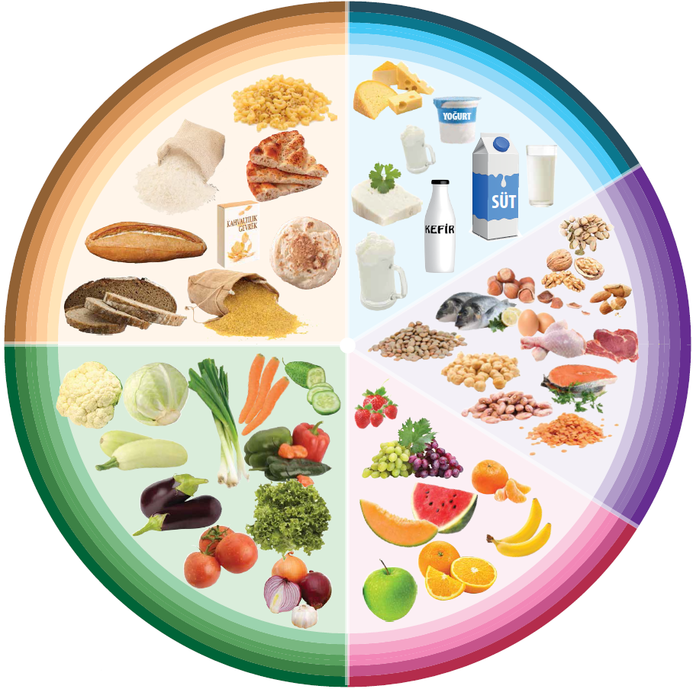
Beslenme
Besin Ögeleri ve
Besin Grupları
- Ortaokul -

Slide 2
Eğitim Hedefleri
Beslenme, yeterli ve dengeli beslenme kavramlarını ve önemini öğrenebilme
Besin ögelerini öğrenebilme
Besin ögelerinin fazla veya yetersiz tüketildiğinde karşılaşılabilecekleri öğrenebilme
Besin gruplarının sınıflandırmasını öğrenebilme
Sağlıklı yemek tabağını kavrayabilme

Slide 3
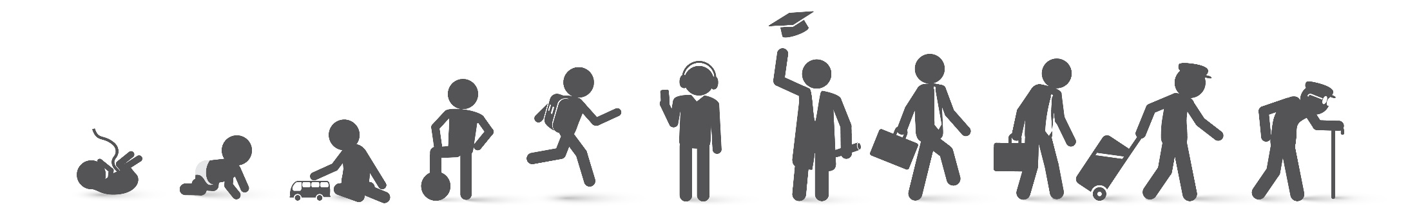
Beslenme nedir?
Beslenme; yaşamın sürdürülmesi, büyüme ve gelişme, sağlığın korunması ve üretken olmak için besinlerin vücutta kullanılmasıdır
Yeterli ve dengeli beslenme
Vücudun büyümesi, yenilenmesi ve çalışması için gerekli olan enerji ve besin öğelerinin her birinin yeterli miktarlarda alınması ve vücutta uygun şekilde kullanılmasıdır

Slide 4

Besin öğesi nedir?
Besin öğeleri besinlerin yapı taşıdır
Vücut bileşimimiz besin öğelerinden oluşur
Organlarımızın düzenli çalışabilmesi ve günlük işlerimizi sağlıklı sürdürebilmemiz için her gün besin öğelerinin her birinden almamız gerekir

Slide 5

Besin öğeleri nelerdir?
-Karbonhidratlar
-Proteinler
-Yağlar
-Vitaminler
-Mineraller
-Su

Slide 6
Karbonhidratlar
Besinlerde en çok bulunan besin ögesidir
Vücudun harcadığı enerjinin büyük bölümünü sağlar
Sindirim sonrası kanda glukoz olarak bulunur
Karbonhidratlar karaciğer ve kaslarda glikojen olarak depolanır
Günlük fazla alınan karbonhidrat yağa dönüşerek depolanır

Slide 7


Basit karbonhidratlar
Basit karbonhidratlar ya da basit şekerler
toz şeker
(çay şekeri)dir
Basit karbonhidratlardan uzak durup, tüketmememizde yarar var

Slide 8
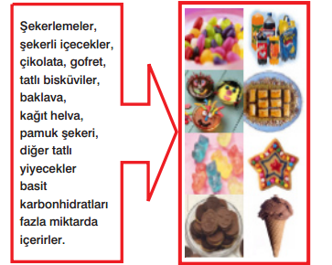
Basit karbonhidratlar

Slide 9
Yağlar
En fazla enerji veren besin öğesidir
Sindirim sistemimizde yapı taşlarını oluşturan yağ asitlerine ayrılarak emilir
  Bir kısmı enerji için kullanılır
  Bir kısmı depo yağ olarak kullanılır
  Diğerleri de vücudun düzenli çalışmasında etkinliği olan bazı hormonların ve kolesterolün yapımında kullanılır
Bazı vitaminlerin emilim ve taşınmasında görev alırlar!

Slide 10

Yağlar
Sıvı ve katı yağlar olmak üzere ikiye ayrılırlar.
  Sıvı yağlar → zeytin, ayçiçeği, mısır, fındık ve soya gibi bitkisel besinlerden elde edilir
  Katı yağlar → iç yağı, kuyruk yağı, margarin ve tereyağıdır
    Ayrıca bütün hayvansal besinlerin içinde de katı yağlar bulunur!
Fındık, ceviz gibi gıdalarda da yağ var → yararlı yağlardır
    Katı yağların fazla miktarda tüketilmesi, kalp ve damar sağlığı için zararlıdır

Slide 11

Yağlar
Yağ içeriği yüksek besinleri fazla tüketirsek ne olur?
Gereğinden fazla enerji aldığımız için kilo alırız
Vücudumuzda dolaşan kanın bileşimi bozulur
Kalp ve damar sağlığımız olumsuz etkilenir
  Özellikle katı yağlar kalp ve damarlarımız için daha zararlıdır

Slide 12
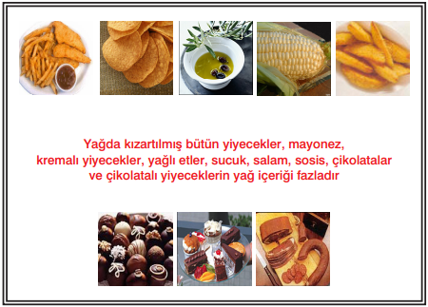

Yağlar

Slide 13
Proteinler
Hücrelerimizin büyük bir bölümü proteinlerden yapılmıştır
Hücreler sürekli olarak değişip yenilendiğinden vücudumuzda protein depo miktarı çok azdır
  Vücut proteinlerinin oluşumu için kaynak yiyeceklerin içinde bulunan proteinlerdir!
Et, tavuk, süt ve ürünleri, yumurta, balık, kurubaklagiller protein içeriği zengin gıdalardır
Her gün 1 adet yumurta yiyelim
Sağlıklı büyüyelim

Slide 14
Proteinler
Proteinler sindirim sistemimizde yapı taşlarını oluşturan amino asitlere ayrılır
Büyüme ve gelişme ile doku ve organlarımızdaki hücrelerin yapımında gerekli
Vücudumuzu hastalıklara karşı koruyan savunma sistemimiz için gerekli

Slide 15
Proteinler
Yeterince protein almazsak ne olur?
Büyüme ve gelişmemiz yavaşlar
Kolay hasta oluruz
Hastalıklar daha uzun sürer
Yaralarımız daha geç iyileşir
Saç, deri, tırnak gibi dokularımızın sağlığı bozulur
Organlarımızın çalışması aksar

Slide 16

Vitaminler
Vücutta;
  enerji metabolizmasında
  kan yapımında
  bağışıklık sisteminde
  kemik oluşumunda
  vücut hücre hasarının önlenmesinde, hücrelerin normal çalışmasını yürütmesinde ve zararlı bazı maddelerinin etkilerinin azaltılmasında (antioksidan etki)
yer alırlar.

Slide 17
Vitaminler
ikiye ayrılır;
  1- Yağda çözünen vitaminler
    A, D, E, K vitamini
  2- Suda çözünen vitaminler
    B grubu ve C vitamini

Slide 18
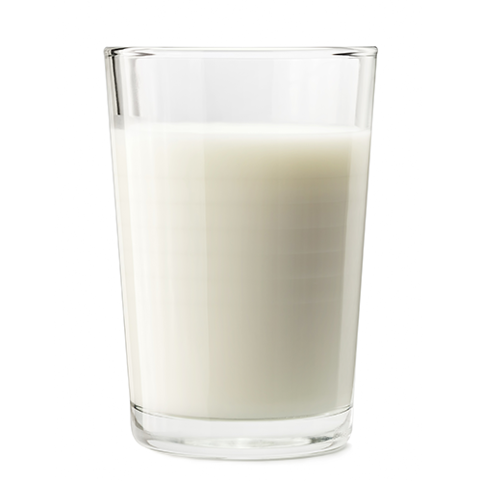
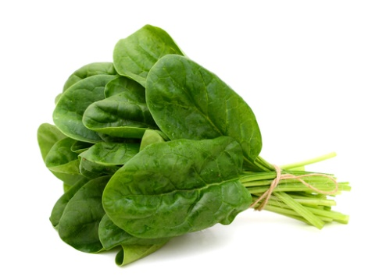
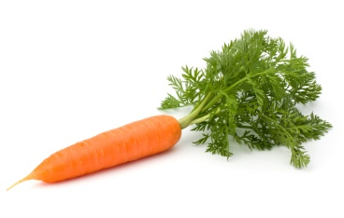

Vitaminlerin kaynakları nelerdir?
  A vitamini → Havuç, ıspanak, süt, peynir, turuncu ve koyu yeşil yapraklı besinler
  D vitamini → Güneş ışığı, yumurta sarısı
D vitamini besinlerimizde az miktarda bulunur. Güneş ışınlarından yeterince yararlanırsak, besinlerle vücudumuza aldığımız D vitamini, görevlerini daha iyi yapar

Slide 19
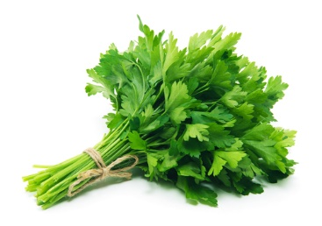
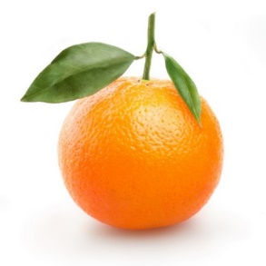

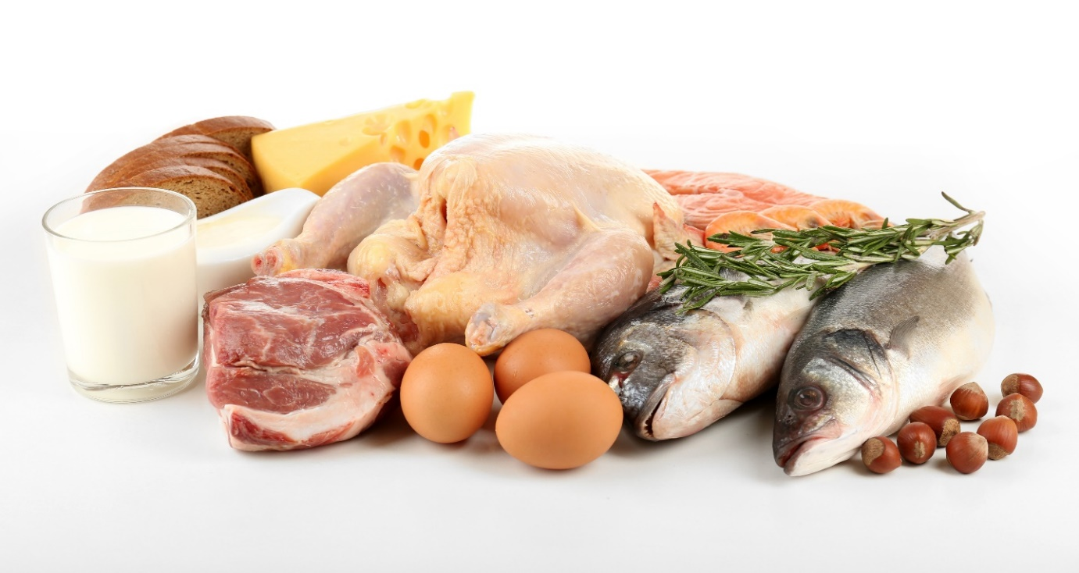
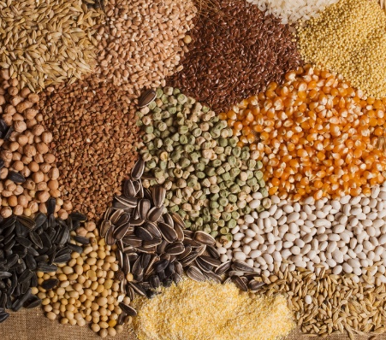
Vitaminlerin kaynakları nelerdir?
  C vitamini → Turunçgiller, yeşil biber, çilek, domates, lahana, yeşil yapraklı sebzeler
  B grubu vitaminler → Et, tavuk, balık, yumurta, süt ve süt ürünleri, tahıllar, kurubaklagiller, sert kabuklu yemişler (fındık gibi)

Slide 20
Mineraller
Vücudun çeşitli organları içinde yer alırlar
Vücut çalışmasında önemli işlevleri vardır
  Kalsiyum, fosfor, magnezyum gibi mineraller iskelet ve diş yapısında yer alır
  Demir kan yapımında rol alır
  Çinko bağışıklık sistemi için önemlidir
Notes:
Eğitici Notu:
1- ‘Çeşitli organlar’ tabiri ile kast edilenin kemik, kas, diş vb. olduğu izah edilerek anlatılabilir

Slide 21
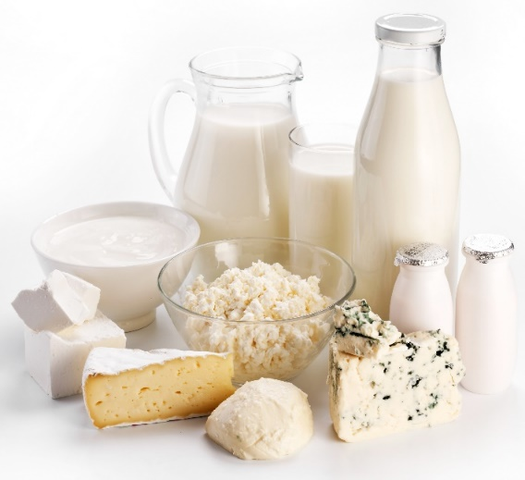
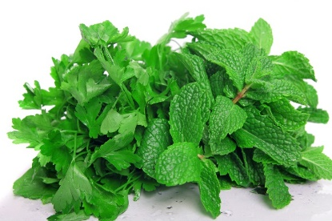
Minerallerin kaynakları nelerdir?
Kalsiyum → süt ve süt ürünleri yeşil yapraklı sebzeler
Fosfor → Hayvansal besinler (süt, yumurta, et), tahıllar

Slide 22
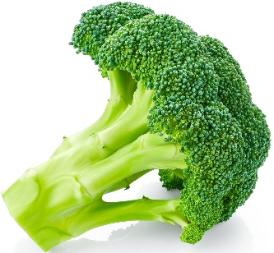
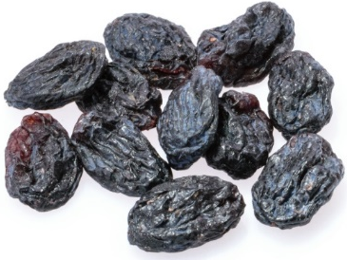
Minerallerin kaynakları nelerdir?
Magnezyum → Tahıllar, kurubaklagiller, sert kabuklu yemişler, yeşil sebzeler, süt
Demir → Kırmızı et ve ürünleri, yumurta, tavuk, zenginleştirilmiş tahıl ürünleri, koyu yeşil yapraklı sebzeler, kuru meyveler

Slide 23
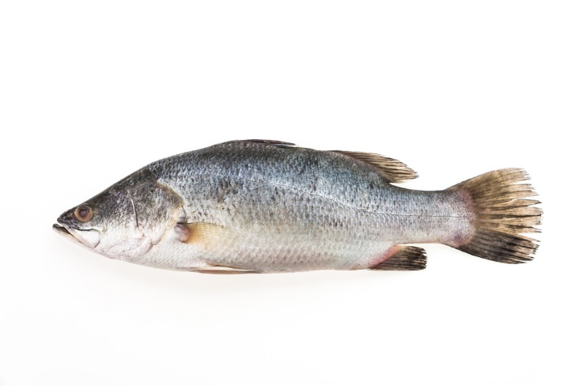

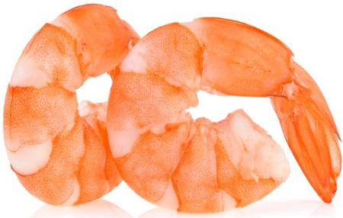
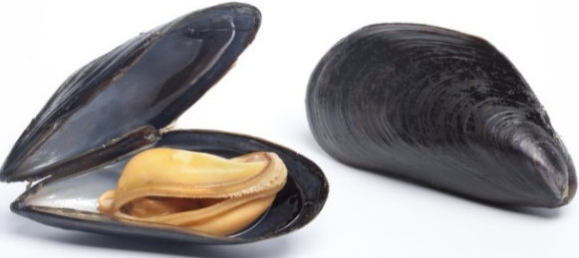
Minerallerin kaynakları nelerdir?
Çinko → Tam tahıllar, et, yumurta, deniz ürünleri
İyot → İyotlu tuz, deniz ürünleri

Slide 24
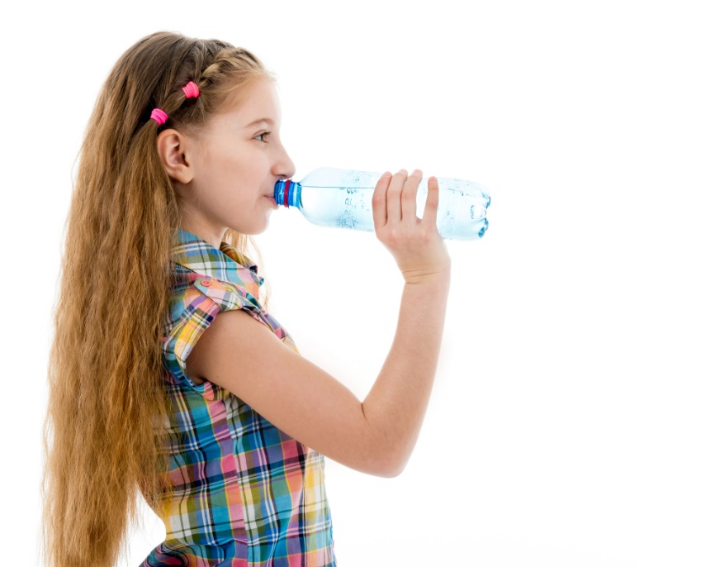
Su
Sıvı gereksinimimizi;
İçtiğimiz su
Yiyecek ve içeceklerdeki su
Yiyeceklerden enerji elde edilirken açığa çıkan metabolik sudan karşılarız
Vücudumuza aldığımız su;
İdrar, ter, dışkıyla atılır
Bir miktarını da solunum yoluyla kaybederiz.
Sıcak havalarda ve fazla fiziksel aktivite sırasında terleme nedeniyle su kaybımız artar
Günlük olarak kaybettiğimiz miktarı karşılayacak kadar sıvı almadığımızda vücut hücrelerimizin çalışması aksar!

Slide 25

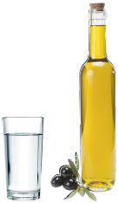
Besinlerimizi sınıflandıralım;
İçerdikleri besin öğeleri yönünden birbirine benzeyen besinler 5 grupta toplanır
1. Süt ve ürünleri grubu
2. Et ve ürünleri, tavuk, balık, yumurta, kuru baklagiller ile yağlı tohumlar grubu
3. Sebzeler grubu
4. Meyveler grubu
5. Ekmek ve tahıllar grubu

Slide 26
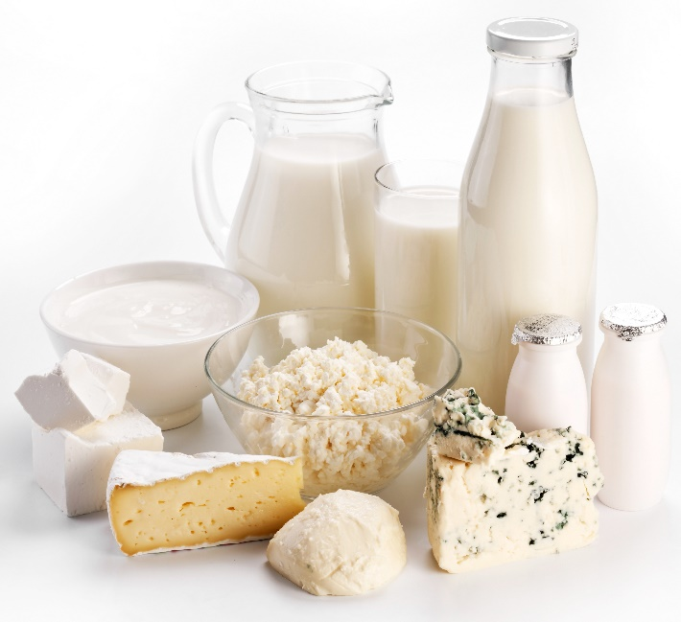
1. Süt ve ürünleri grubu
Süt
Yoğurt
Peynirler
  beyaz peynir, kaşar peynir gibi
Ayran
Kefir
Sütlü tatlılar
  sütlaç, dondurma gibi

Slide 27
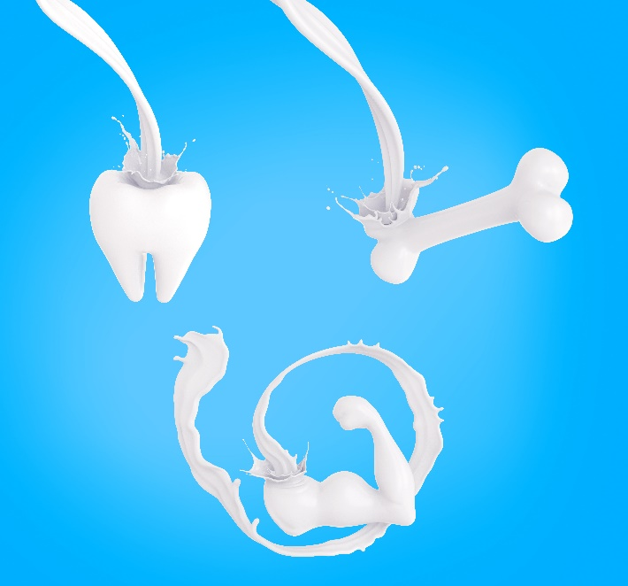
1. Süt ve ürünleri grubu
Protein
Kalsiyum
Fosfor
Çinko
B₁, B₂, B₆, B₁₂ ve niasin olmak üzere birçok besin ögesi için önemli kaynaktır
Çocuk ve adolesanlarda kemiklerin ve dişlerin sağlıklı gelişmesi için önemlidir!

Slide 28
2. Et ve ürünleri, tavuk, balık, yumurta, kuru baklagiller ile yağlı tohumlar grubu
Et
Tavuk
Balık
Yumurta
Kurubaklagiller
  mercimek, fasulye, nohut gibi
Yağlı tohumlar
  ceviz, fındık, badem gibi

Slide 29
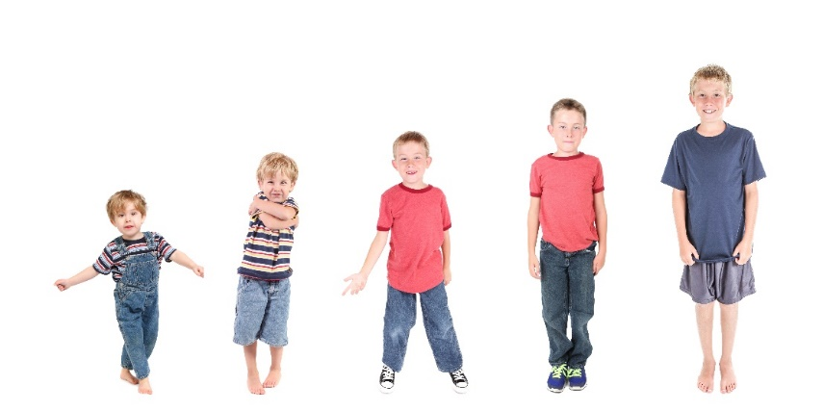
2. Et ve ürünleri, tavuk, balık, yumurta, kuru baklagiller ile yağlı tohumlar grubu
Protein
Demir
Çinko
Fosfor
Magnezyum gibi mineraller ile
B₁, B₆, B₁₂ ve A vitamini kaynağıdır
  B₁₂ vitamini ise sadece hayvansal kaynaklı besinlerde bulunur
Bu gruptaki yiyecekler büyüme ve gelişmeyi sağlar.
Hücre yenilenmesi, doku onarımı ve görme işlevinde, kan yapımında, sinir sistemi, sindirim sistemi ve deri sağlığında görevi olan besin ögeleri en çok bu grupta bulunur.
Hastalıklara karşı direnç kazanılmasında rolü olan en önemli yiyecek grubudur.

Slide 30
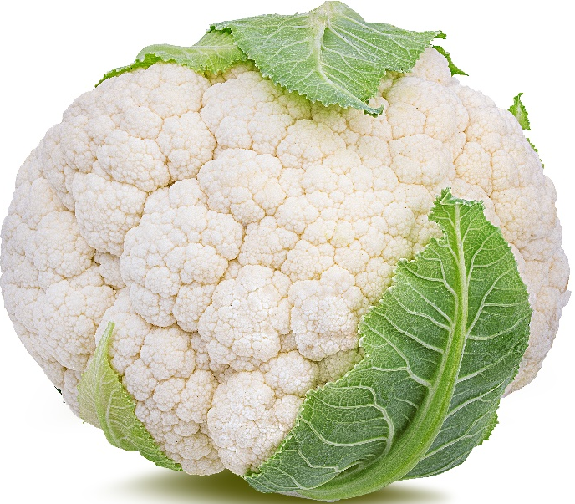

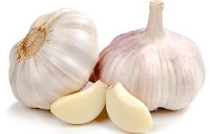
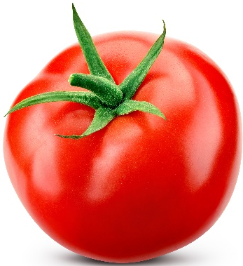
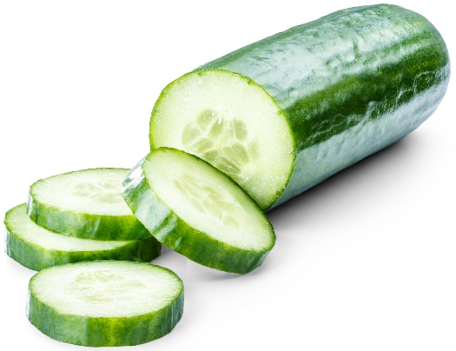
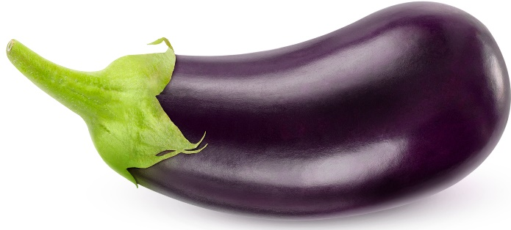
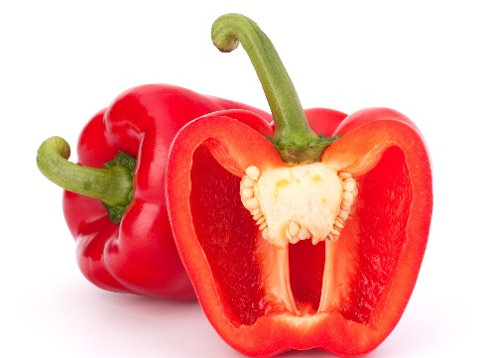
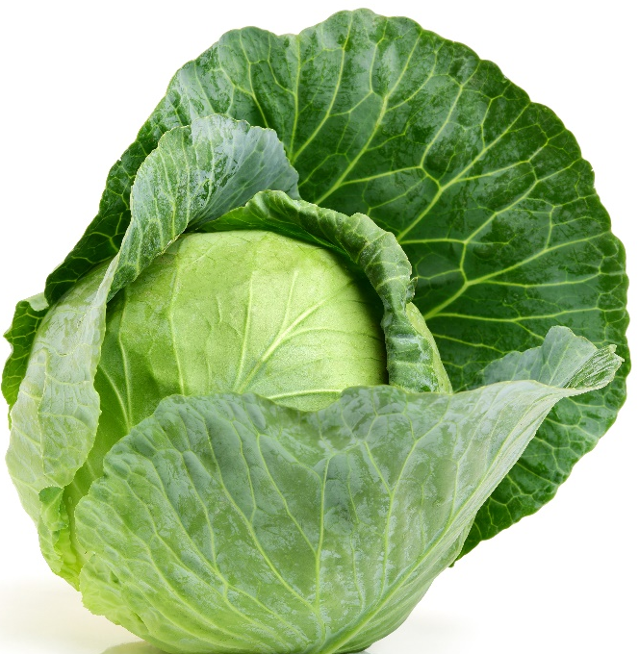

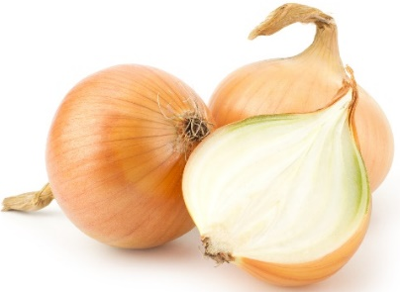
3. Sebzeler grubu
Tüm sebzeler

Slide 31
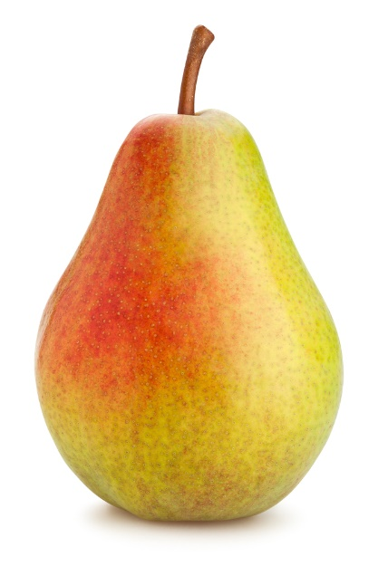
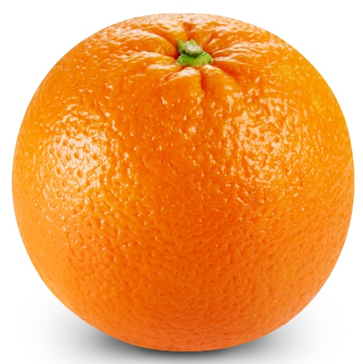
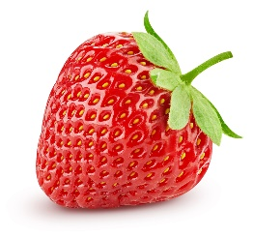
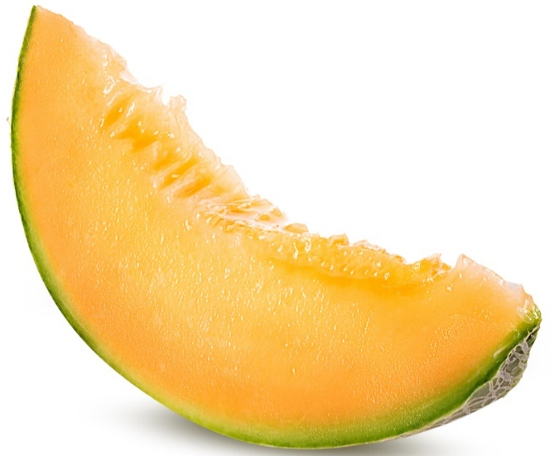
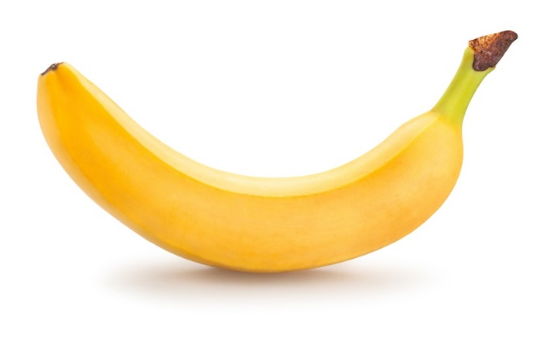
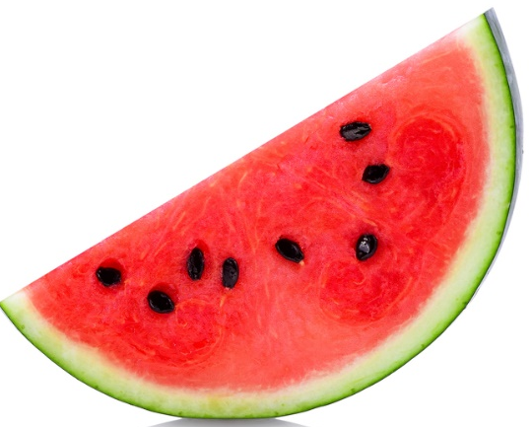
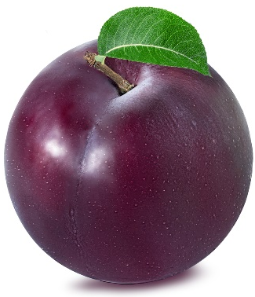
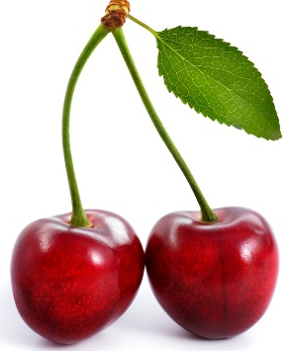
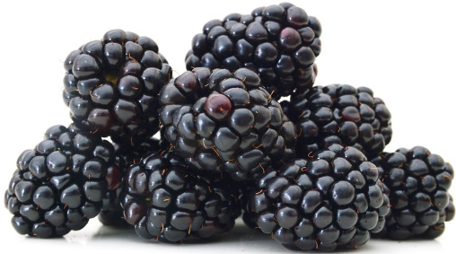
4. Meyveler grubu
Tüm meyveler

Slide 32
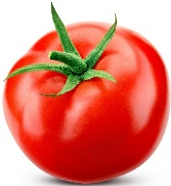

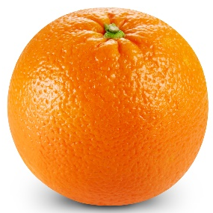




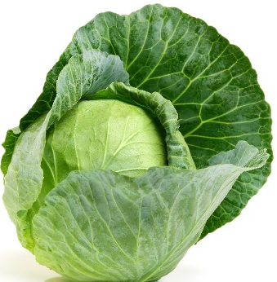





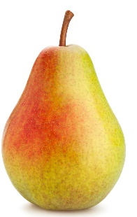


Sebze ve Meyvelerin;
Bileşimlerinin önemli bir kısmı sudur
Enerji içerikleri düşüktür
Mineraller ve vitaminler bakımından
  özellikle folat (folik asit)
  A vitaminin ön ögesi olan beta-karoten
  E, C, B₂ vitamini
  kalsiyum, potasyum, demir, magnezyum
  posa ve diğer antioksidan özellikte olan bileşiklerden zengindir

Slide 33
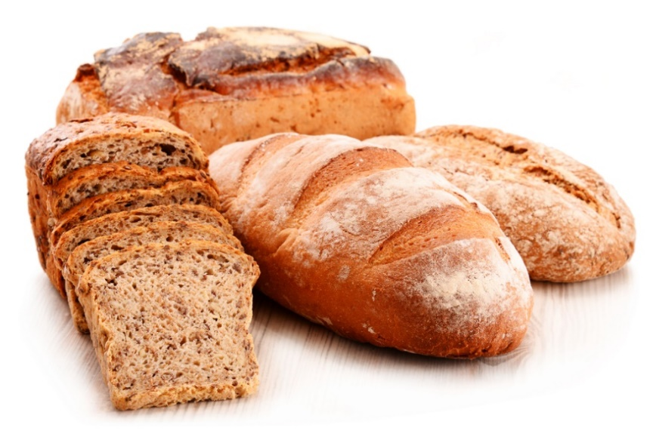
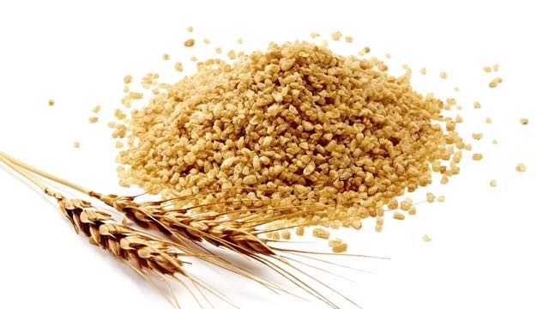
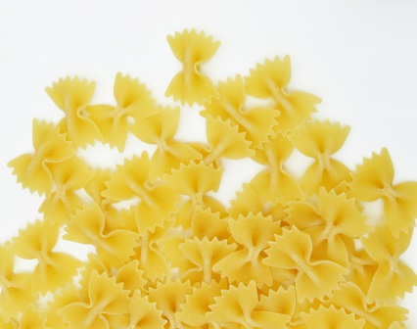
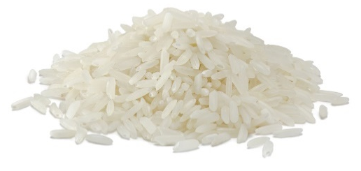
5. Ekmek ve tahıllar grubu
Ekmekler
Tahıllar ve tahıl ürünleri
  Makarna, erişte, kuskus gibi
  pirinç, bulgur, arpa, yulaf gibi

Slide 34


5. Ekmek ve tahıllar grubu
Karbonhidrat içerikleri yüksek
E, B grubu vitaminler (B12 dışındakiler) zengindir
Özellikler B1 vitamini için iyi kaynaktır
Tam tahıllar rafine tahıllardan daha fazla diyet posası, vitamin ve mineral sağlar.
Notes:
Eğitimci Notu:
1- Bu grubun temel enerji kaynağı olan karbonhidrattan zengin olduğu vurgulanır

Slide 35


Öğünlerimiz
Her öğünde her besin grubundan tüketmeliyiz
Ana öğünler;
  Sabah kahvaltısı
  Öğle yemeği
  Akşam yemeği
Gerekli hallerde sağlıklı ara öğün yapılabilir
  Yeterli ve dengeli beslenmek için
  öğünlerimizi atlamadan tüketmeliyiz!
Notes:
Eğitici Notu:
1- «Öğün düzenimiz sağlıklı olabilmemiz için çok önemlidir» denilerek giriş yapılır
2- Öğünlerin ana ve ara öğün olarak ikiye ayrıldığı belirtilir. Öncelikle ana öğünler sayılır, ardından ara öğünler ile ilgili konuşulur. Bu yaş grubu beslenme saati yaptığı için beslenme saatinin aslında ara öğün (kuşluk ara öğünü) olduğundan bahsedilir
3- Öğünleri hiç atlamadan tüketmenin önemi vurgulanır

Slide 36
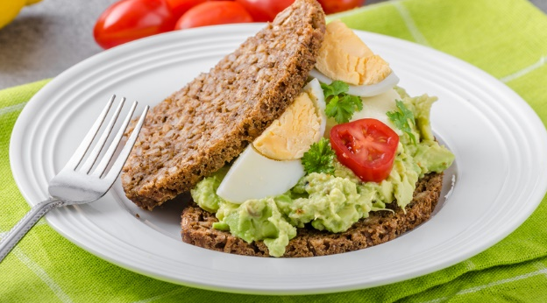
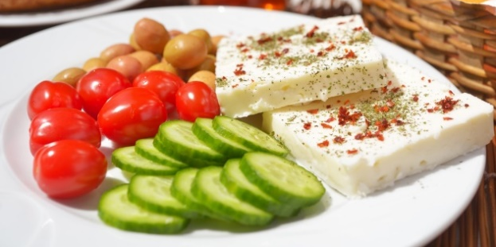


Kahvaltının mutlulukla ilgisi var
Bütün gece süren açlıktan sonra günün en önemli öğünü sabah kahvaltısıdır
Sabahları kendinizi daha iyi hissetmenizi
ve
derslerinizi daha iyi öğrenmenizi sağlar
Kahvaltınızı yapmadan evden çıkmayın!
Notes:
Eğitici Notu:
1- Kahvaltı öğününün günün en önemli öğünü olduğu belirtilir

Slide 37
SAĞLIKLI YEMEK TABAĞI
Süt ve ürünleri grubu
Ekmek ve tahıllar grubu
Et ve ürünleri, tavuk, balık, yumurta ve kurubaklagiler ile yağlı tohumlar grubu
Fiziksel aktivite figürü
Zeytinyağı
Su
Taze sebzeler grubu
Her öğünde
her besin grubundan tüketmeliyiz
Günde
8-10 bardak “SU” içmeliyiz
Taze meyveler grubu

Slide 38

SAĞLIKLI YEMEK TABAĞIMIZI HAZIRLAYALIM
Notes:
Eğitimci Notu:
1- Sağlıklı yemek tabağının anlatılmasının ardından öğrencilerle bir ana öğün bir de ara öğün belirlenerek boş tabağı birlikte doldurma etkinliği yapılır
2- Menü örnekleri için TÜBER’de yer alan yaşlara göre örnek menülerden, Bakanlığımızın yayını olan Menü Modelleri Kitabından yararlanılabilir

Slide 39

Unutmayın!
Gıda satın alınırken etiket bilgileri okunmalıdır
Son kullanma tarihi (SKT) veya tavsiye edilen tüketim tarihi (TETT) okunmalı ve kullanma/tüketim tarihi geçmemiş ürün satın alınmalıdır
«İçindekiler» kısmına dikkat edilmelidir. Özellikle;
  Tuz
  Eklenmiş şeker / ilave şeker
  Doymuş yağ
  Trans yağ
  Sodyum (Na)
miktar ve içerikleri iyi bir şekilde okunarak sağlıklı gıda tercihi yapılmalıdır

Slide 40

Yeterli ve dengeli beslenelim sağlıklı büyüyelim mutlu yaşayalım

Slide 41
Materyali Hazırlayanlar
(Soyadına göre alfabetik sıra ile)
Prof. Dr. Berrin AKMAN
Dyt. H. Berna KARAKAŞ
Öğr. Gör. Dr. Asiye UĞRAŞ DİKMEN
Prof. Dr. Nurcan YABANCI AYHAN

